Slide 1
Argumente für Umweltmanagement

Slide 2
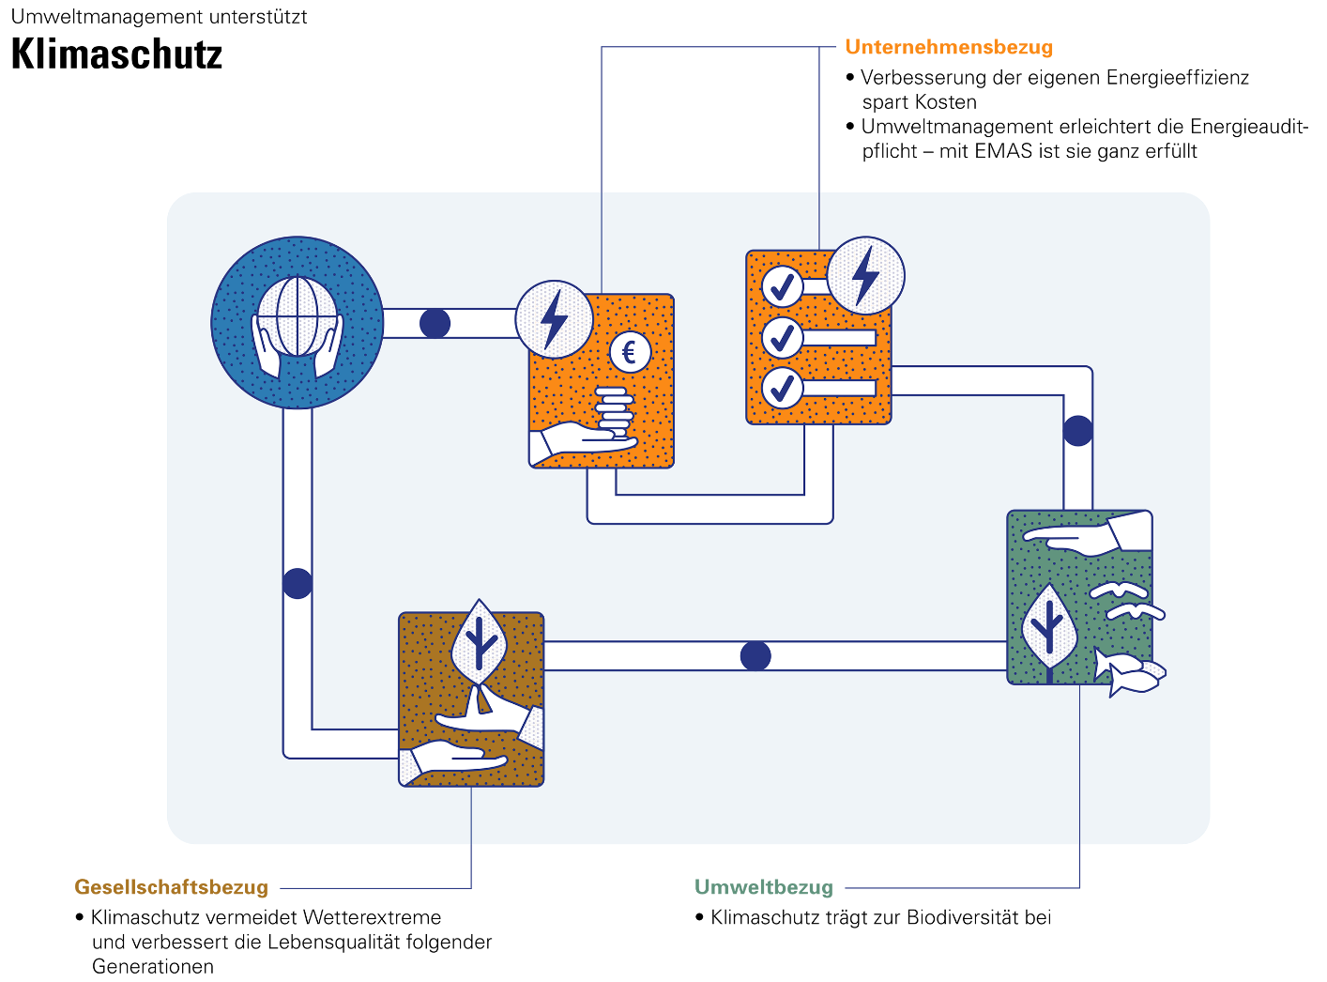
Umweltmanagement unterstützt Klimaschutz

Slide 3
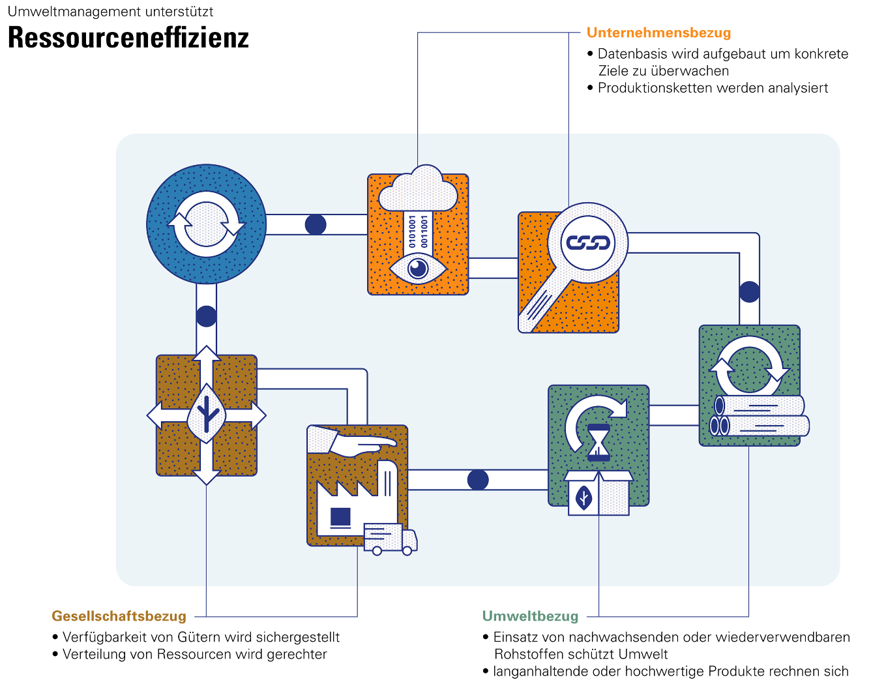
Umweltmanagement unterstützt Ressourceneffizienz

Slide 4
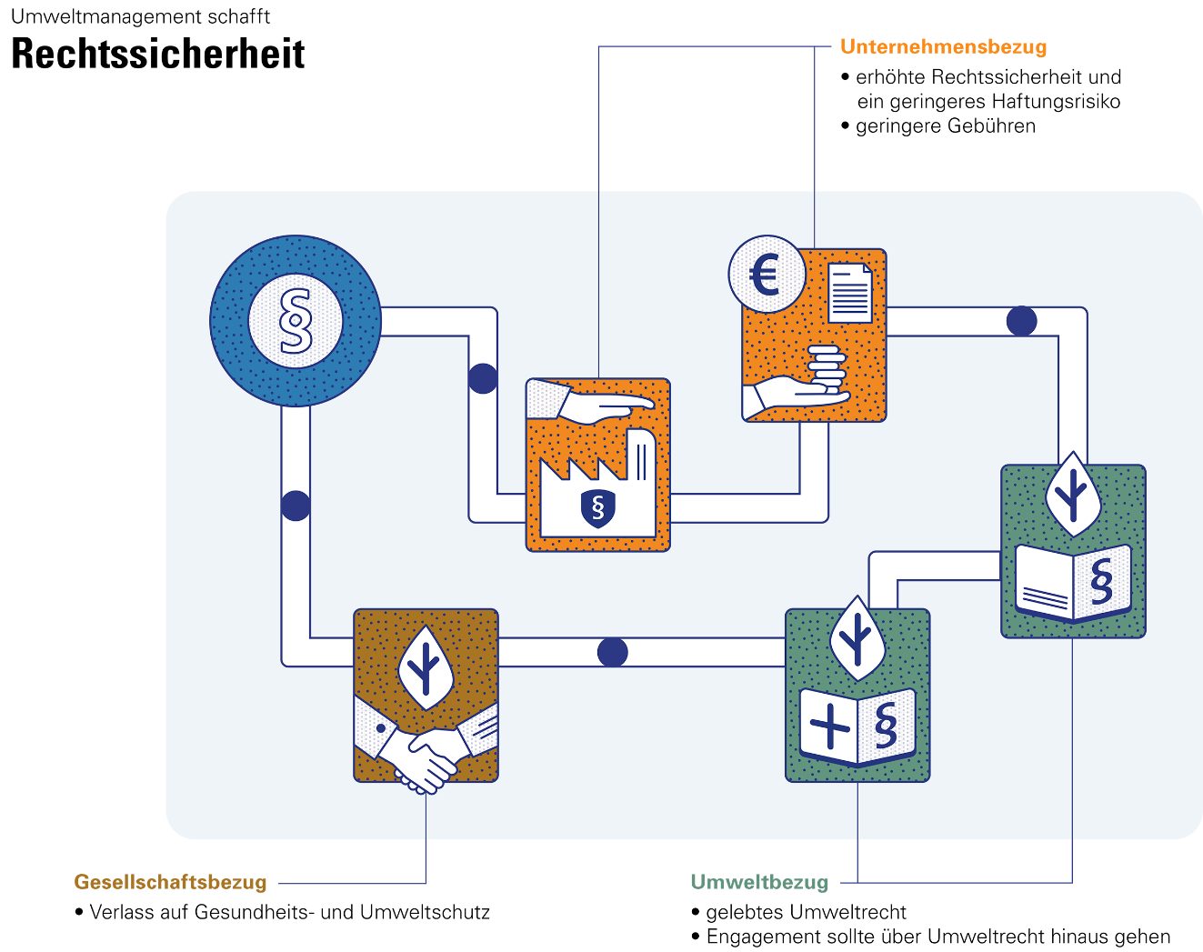
Umweltmanagement schafft Rechtssicherheit

Slide 5
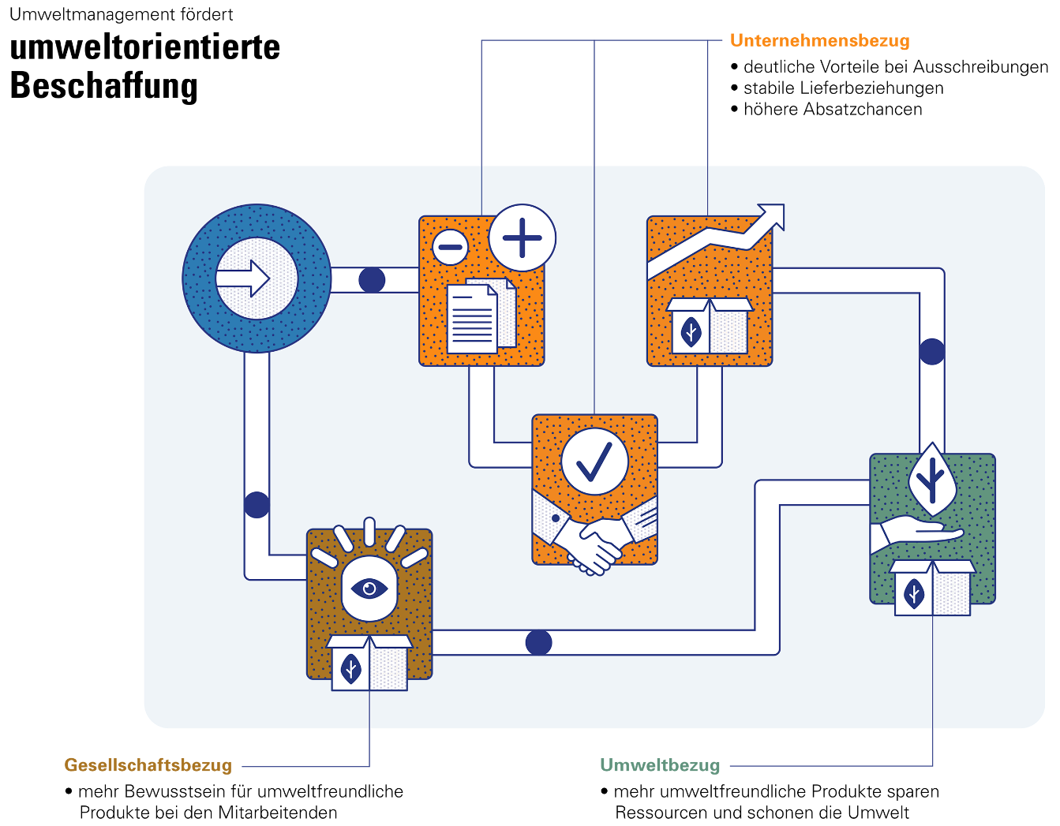
Umweltmanagement fördert umweltorientierte Beschaffung

Slide 6
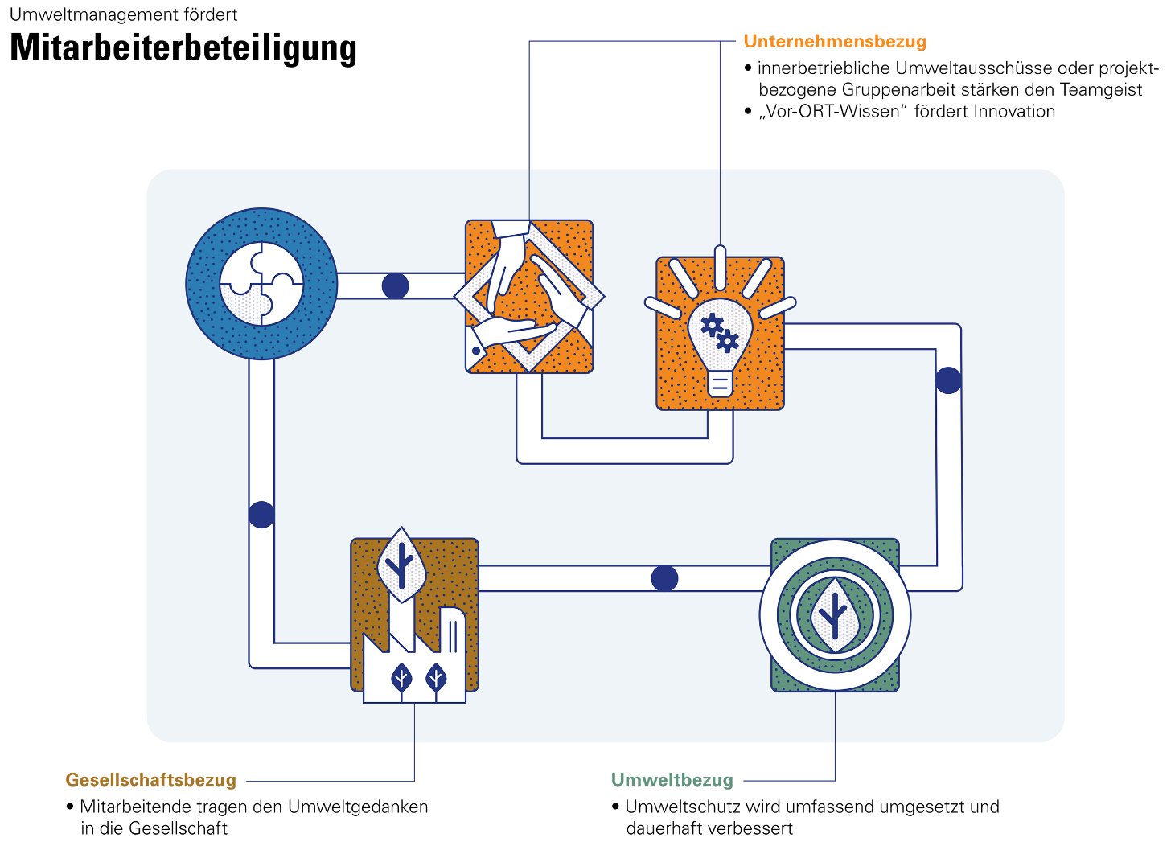
Umweltmanagement Fördetr Mitarbeiterbeteiligung

Slide 7
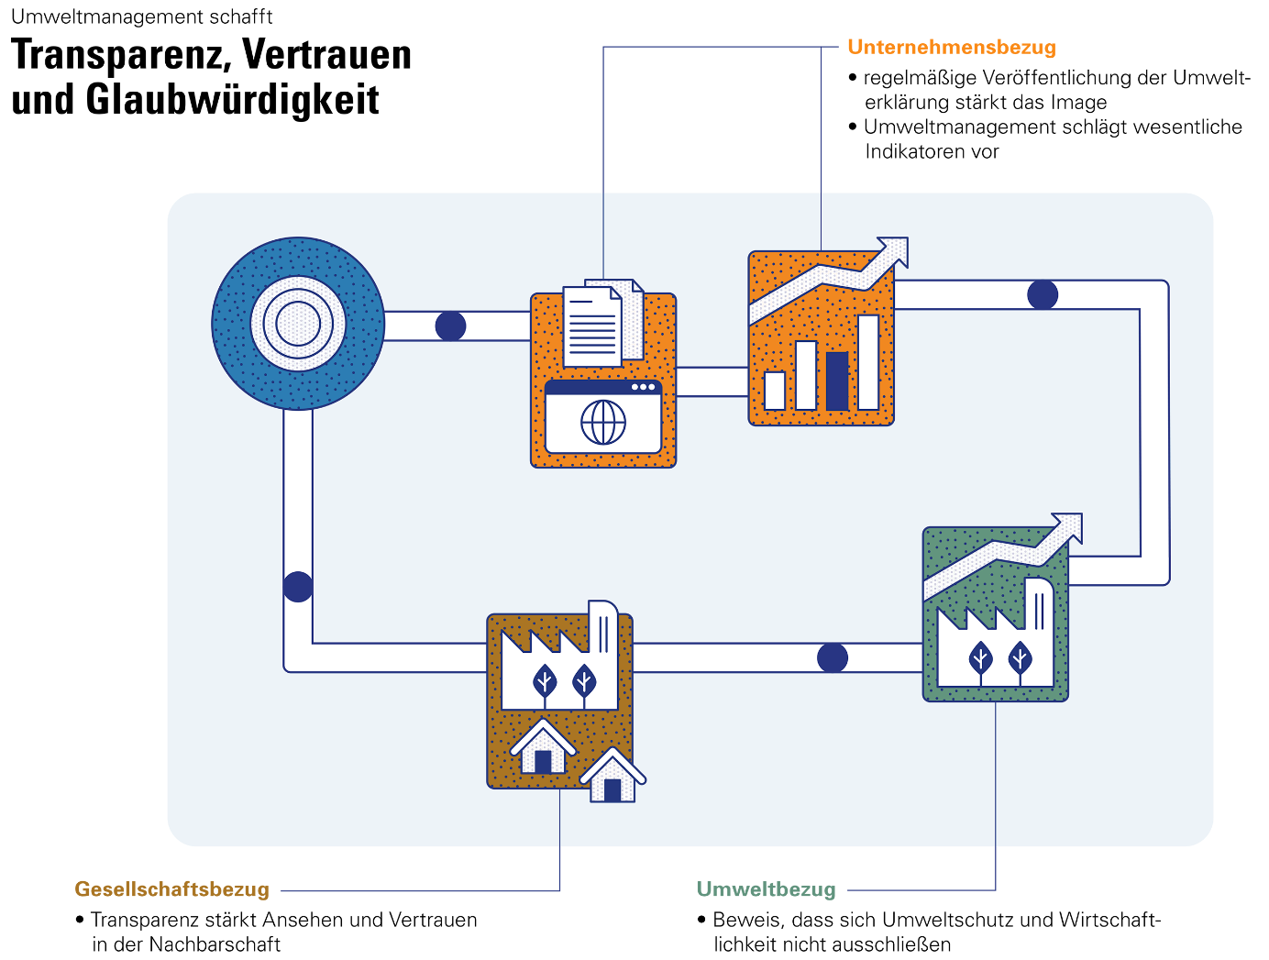
Umweltmanagement schafft Transparenz, Vertrauen und Glaubwürdigkeit

Slide 8
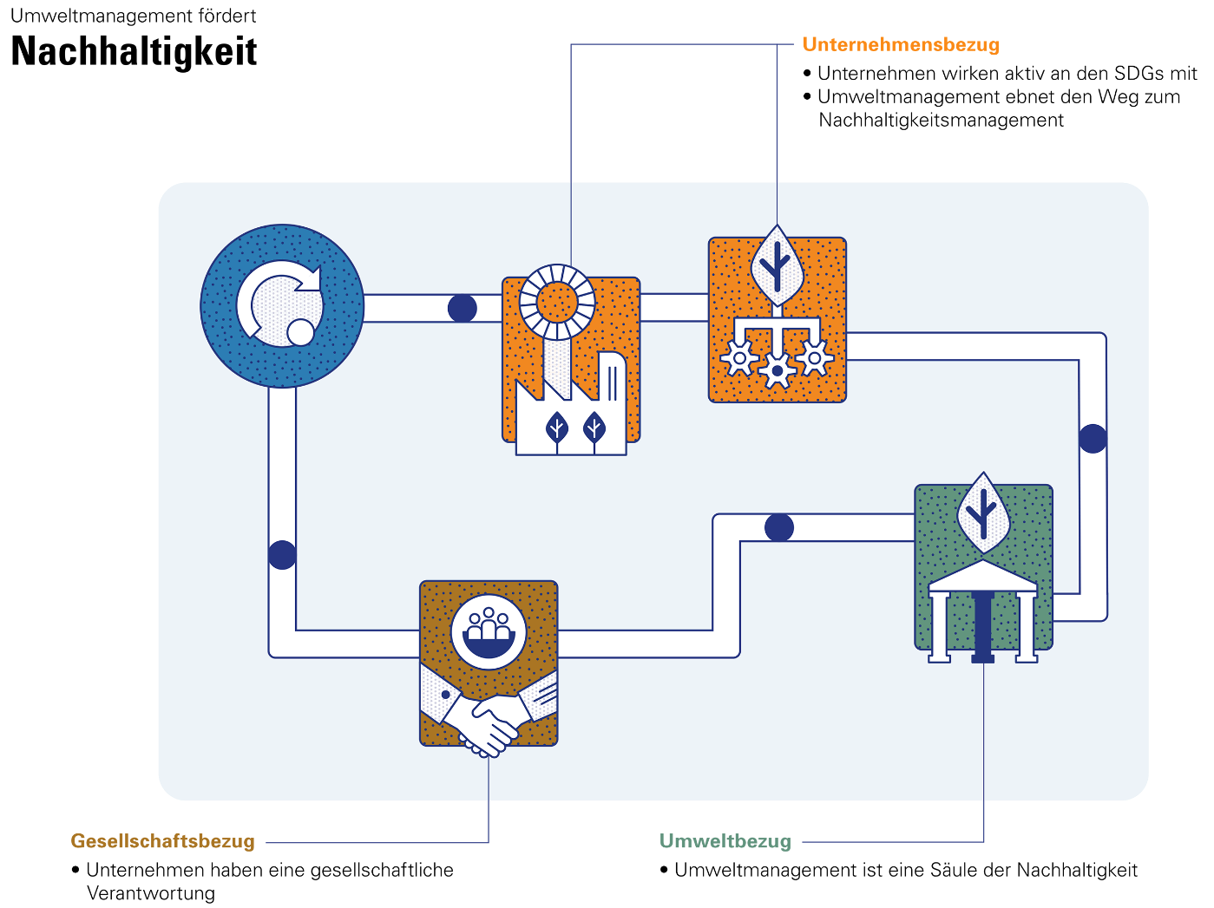
Umweltmanagement fördert Nachhaltigkeit

